Slide 1

TRƯỜNG ĐẠI HỌC CÔNG NGHIỆP HÀ NỘI
ĐỒ ÁN TỐT NGHIỆP Kiểm thử tự động bằng công cụ Selenium Webdriver cho hệ thống website bán thực phẩm chức năng
Sinh viên thực hiện: Vũ Thị Huê
Ngành : Công Nghệ Thông Tin
Mã sinh viên: 2020606267
Giảng viên hướng dẫn: ThS. Hoàng Quang Huy

Slide 2
NỘI DUNG CHÍNH
1. Tổng quan về đề tài
2. Cơ sở lý thuyết
3. Ứng dụng thực nghiệm
4. Kết quả đạt được

Slide 3
1. Tổng quan về đề tài
1.1 Lý do chọn đề tài
Cuộc sống hiện đại ngày càng kỹ thuật số hóa, và mua sắm online ngày càng trở nên phổ biến.
Kiểm thử trên các website giúp đảm bảo chất lượng, tính ổn định và trải nghiệm tốt cho người dùng.
Selenium là một công cụ phổ biến và mạnh mẽ để thực hiện kiểm thử tự động trên các ứng dụng web
Vì vậy, em chọn đề tài “Kiểm thử tự động bằng công cụ Selenium WebDriver cho hệ thống website bán thực phẩm chức năng” làm đồ án tốt nghiệp.

Slide 4
1. Tổng quan về đề tài
1.2 Mục tiêu của đề tài
Nắm được tầm quan trọng, mục đích, vai trò kiểm thử phần mềm.
Tìm hiểu các cấp độ, các phương pháp, kỹ thuật kiểm thử phần mềm.
Biết cách cài đặt và sử dụng công cụ Selenium Webdriver với ngôn ngữ lập trình Java trong quá trình kiểm thử tự động.
Áp dụng tiến hành kiểm thử tự động chức năng trên website thương mại điện tử cụ thể là website bán thực phẩm chức năng.

Slide 5

2. Cơ sở lý thuyết
2.1 Khái niệm kiểm thử phần mềm
Kiểm thử phần mềm (software testing) là hoạt động nhằm tìm kiếm, phát hiện các lỗi của phần mềm.

Slide 6
2. Cơ sở lý thuyết
2.2 Quy trình kiểm thử
1. Phân tích yêu cầu
2. Lập kế hoạch kiểm thử
3. Phát triển kịch bản kiểm thử
4. Thiết lập môi trường thử nghiệm
5. Thực hiện kiểm thử
6. Đóng chu trình kiểm thử

Slide 7
2. Cơ sở lý thuyết
2.3 Các kỹ thuật kiểm thử
1
Phân vùng tương đương
2
Phân tích giá trị biên
3
Bảng quyết định
Đoán Lỗi
4

Slide 8

2. Cơ sở lý thuyết
2.4 Kiểm thử tự động
Kiểm thử tự động (Automation Testing) là quá trình sử dụng công cụ và phần mềm để thực hiện các ca kiểm thử một cách tự động thay vì thực hiện bằng tay.

Slide 9
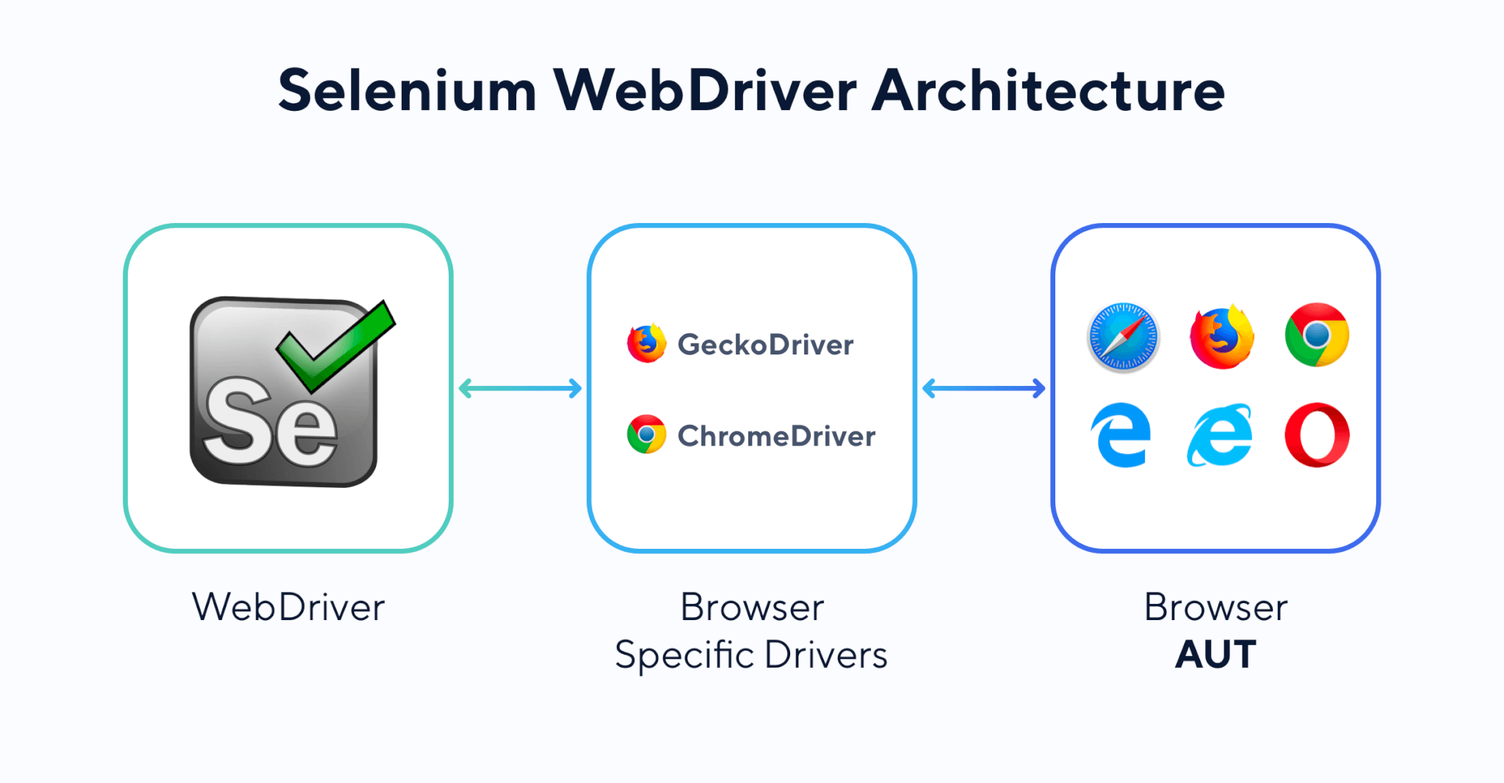
2. Cơ sở lý thuyết
2.4 Selenium WebDriver
Selenium WebDriver là một automation framework của web, cho phép thực thi các testcase của người dùng đối với các trình duyệt khác nhau không chỉ Firefox, Chrome.
Webdriver cho phép người dùng sử dụng các ngôn ngữ lập trình trong việc tạo test script của họ.
WebDriver hỗ trợ nhiều ngôn ngữ lập trình khác nhau như Java, .Net, PHP, Python, Perl, Ruby, ...

Slide 10
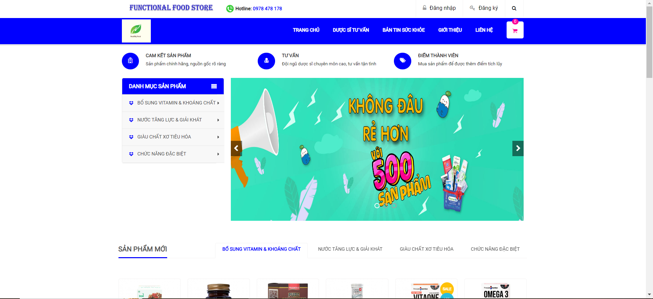
3. Ứng dụng thực nhiệm
3.1 Tổng quan về website bán thực phẩm chức năng
Hệ thống em thực hiện kiểm thử là một website bán thực phẩm chức năng nhằm đáp ứng nhu cầu mua và bán hàng của người dùng trên mạng trực tuyến.
Đồ án thực hiện kiểm thử các chức năng của website bán thực phẩm chức năng: đăng ký, đăng nhập, đăng xuất, tìm kiếm sản phẩm, gửi liên hệ, cập nhật thông tin cá nhân, đặt hàng, xem lịch sử đặt hàng, quản lý giỏ hàng và quản lý đơn hàng.

Slide 11
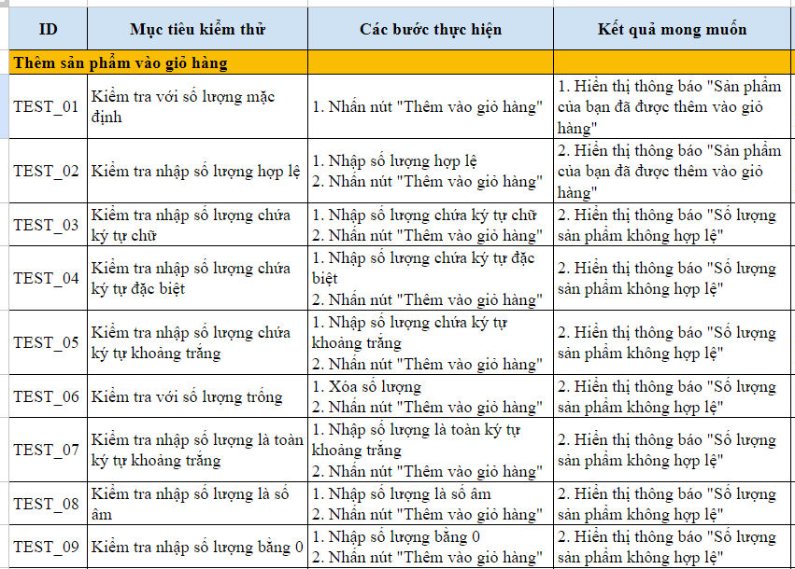
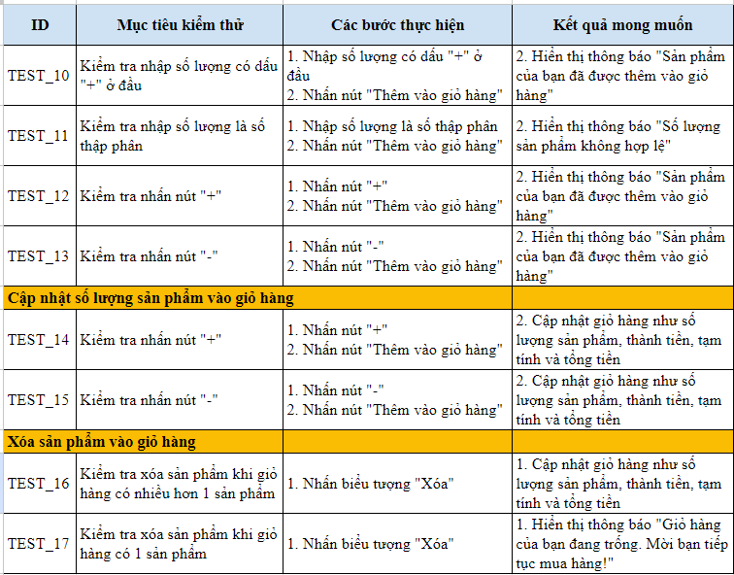
3. Ứng dụng thực nhiệm
3.2 Thiết kế ca kiểm thử

Slide 12
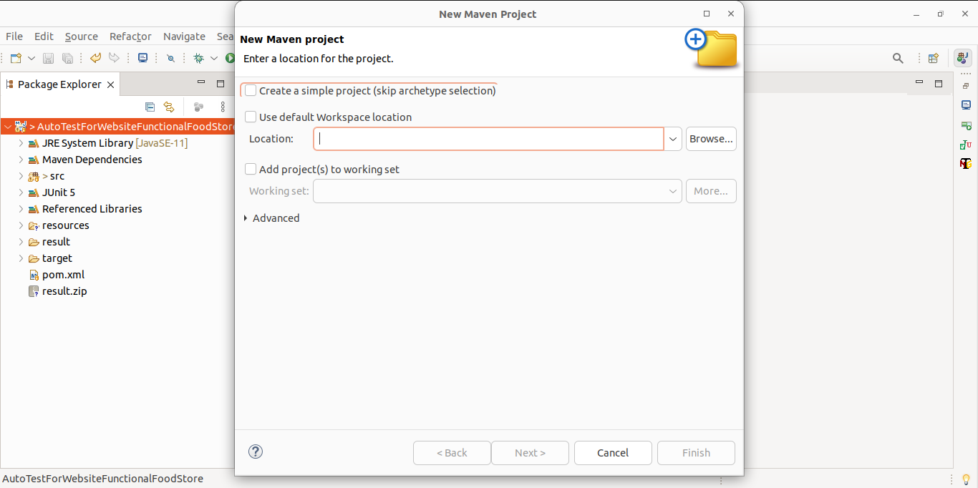
3. Ứng dụng thực nhiệm
3.3 Xây dựng test Script
Tạo mới một Maven project: chọn File → New → Maven Project → Nhập thông tin của project → Nhấn Finish

Slide 13
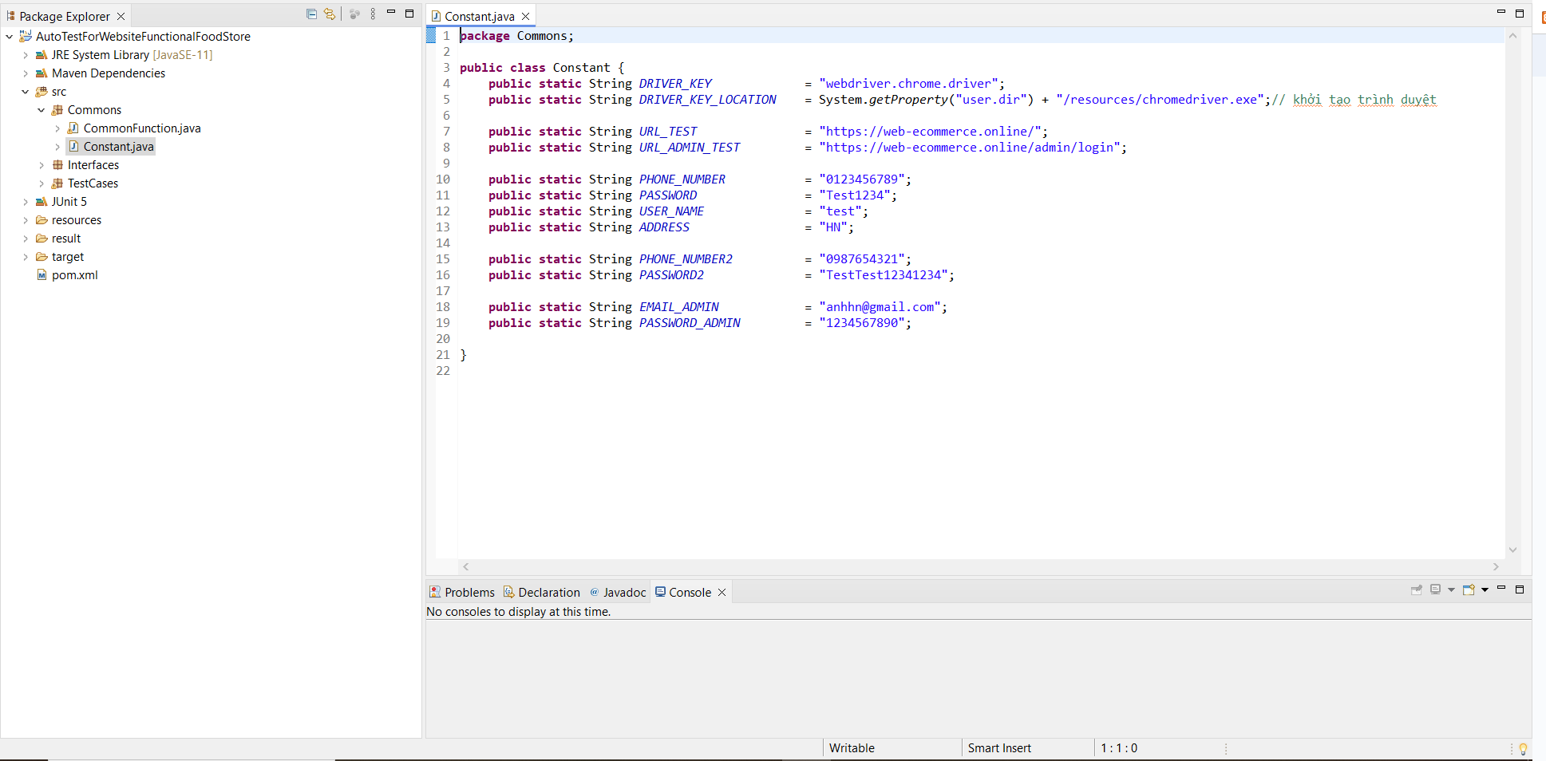
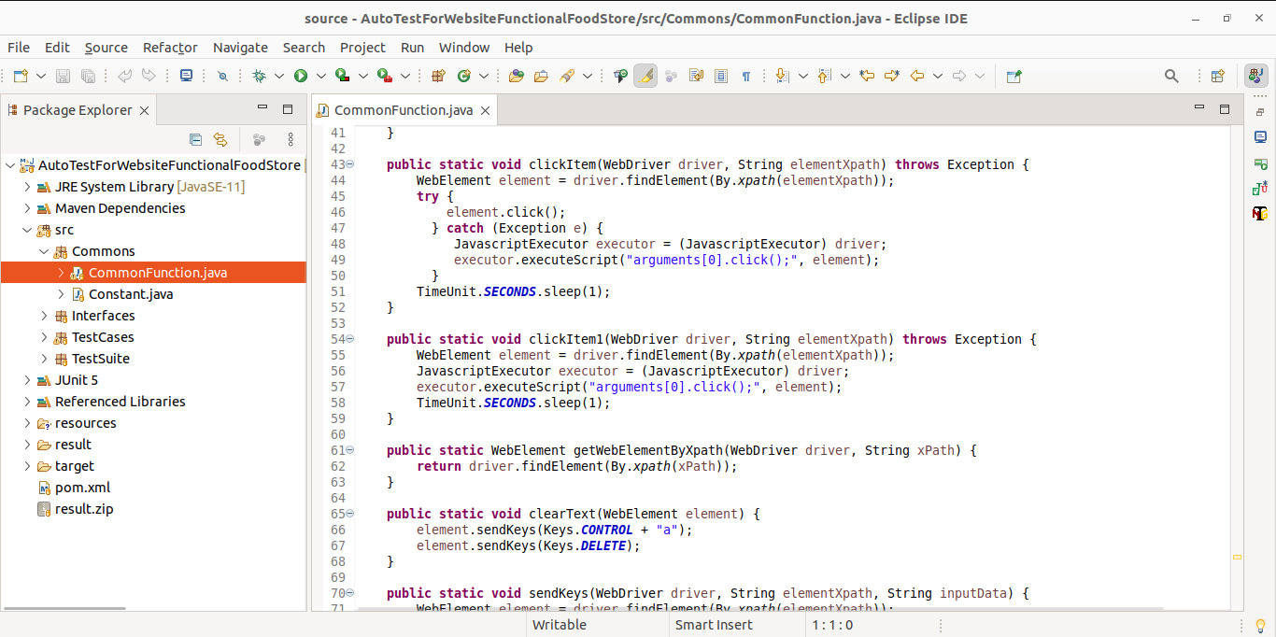
3. Ứng dụng thực nhiệm
3.3 Xây dựng test Script
Tạo package Commons để lưu trữ các biến và phương thức chung

Slide 14
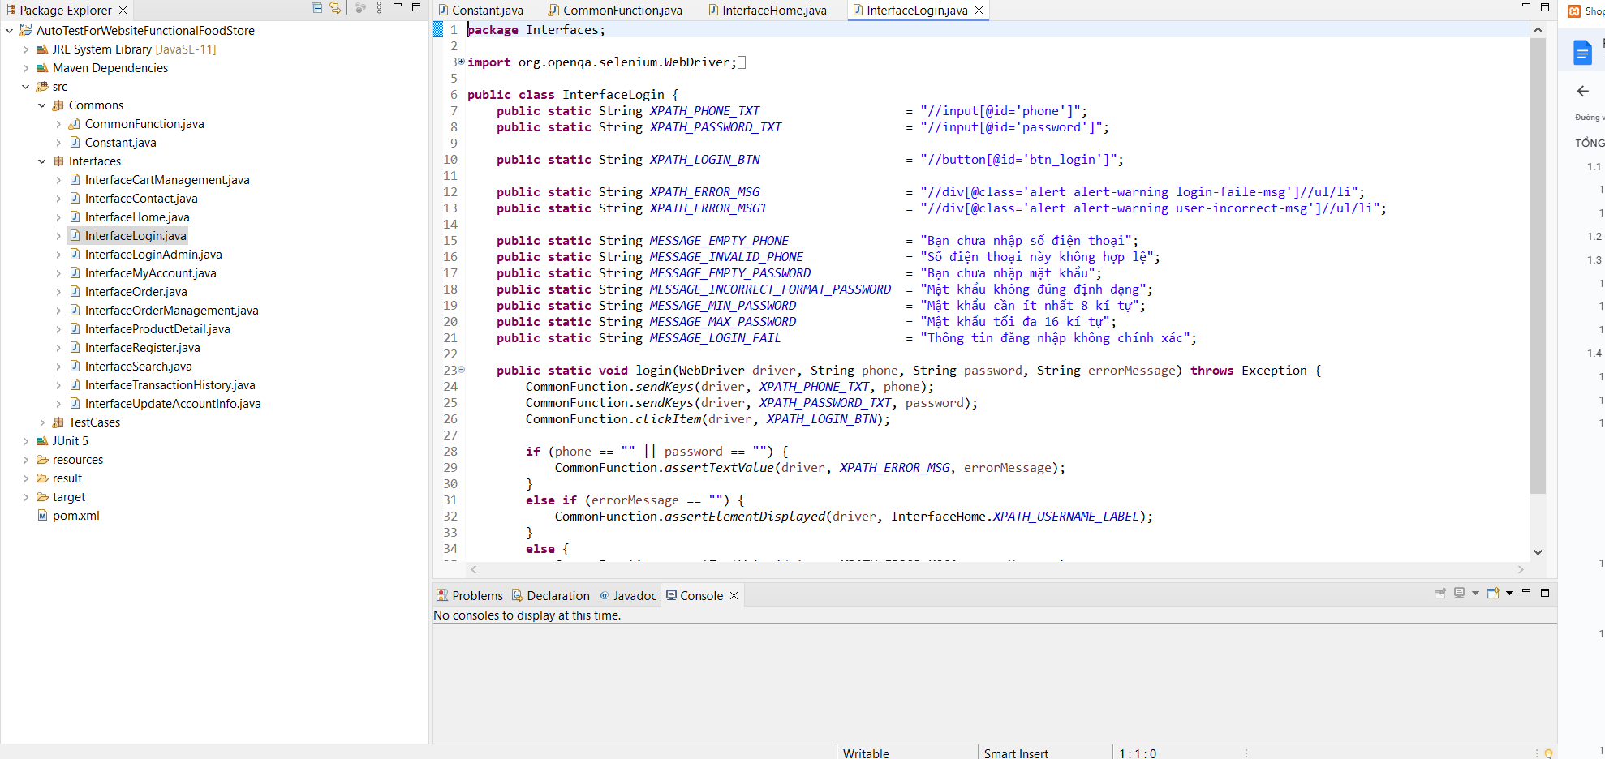
3. Ứng dụng thực nhiệm
3.3 Xây dựng test Script
Tạo package Interfaces để lưu trữ các đường dẫn xpath và các hàm thao tác kiểm tra website

Slide 15
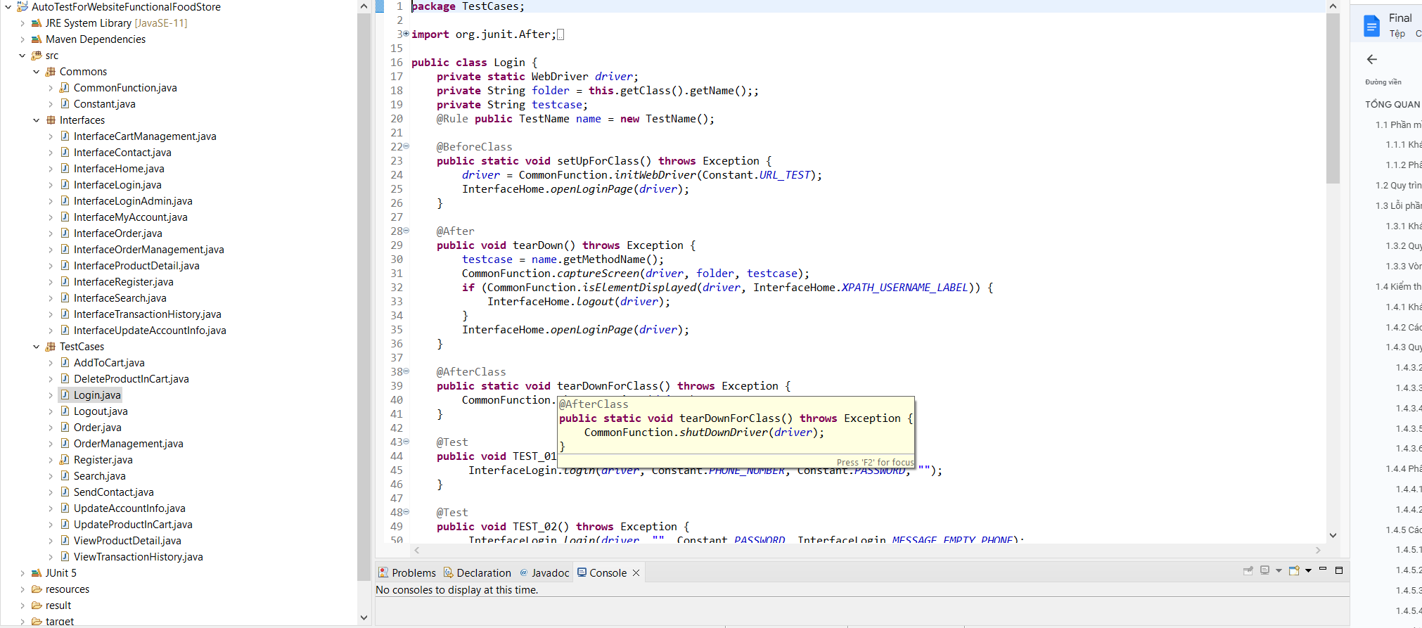
3. Ứng dụng thực nhiệm
3.3 Xây dựng test Script
Tạo package TestCases để lưu trữ các ca kiểm thử

Slide 16
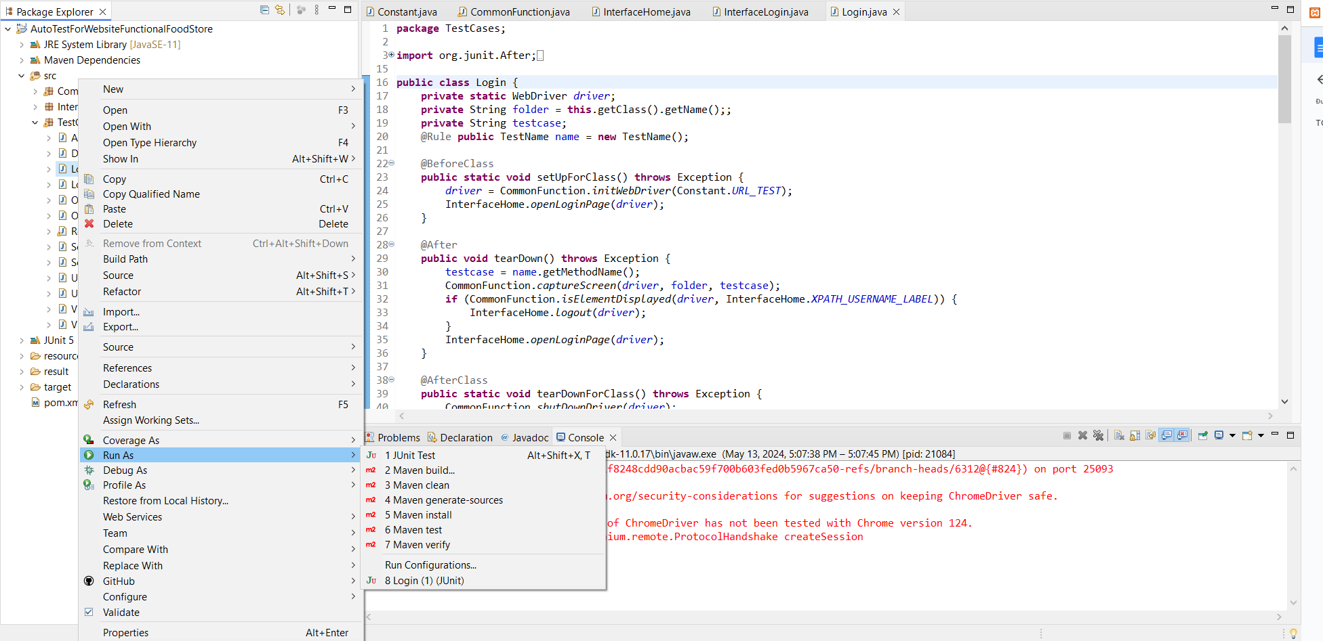
3. Ứng dụng thực nhiệm
3.3 Xây dựng test Script
Để chạy các ca kiểm thử của từng chức năng thì mở file testcase rồi nhấn nút trên thanh menu hoặc chuột phải chọn Run as

Slide 17
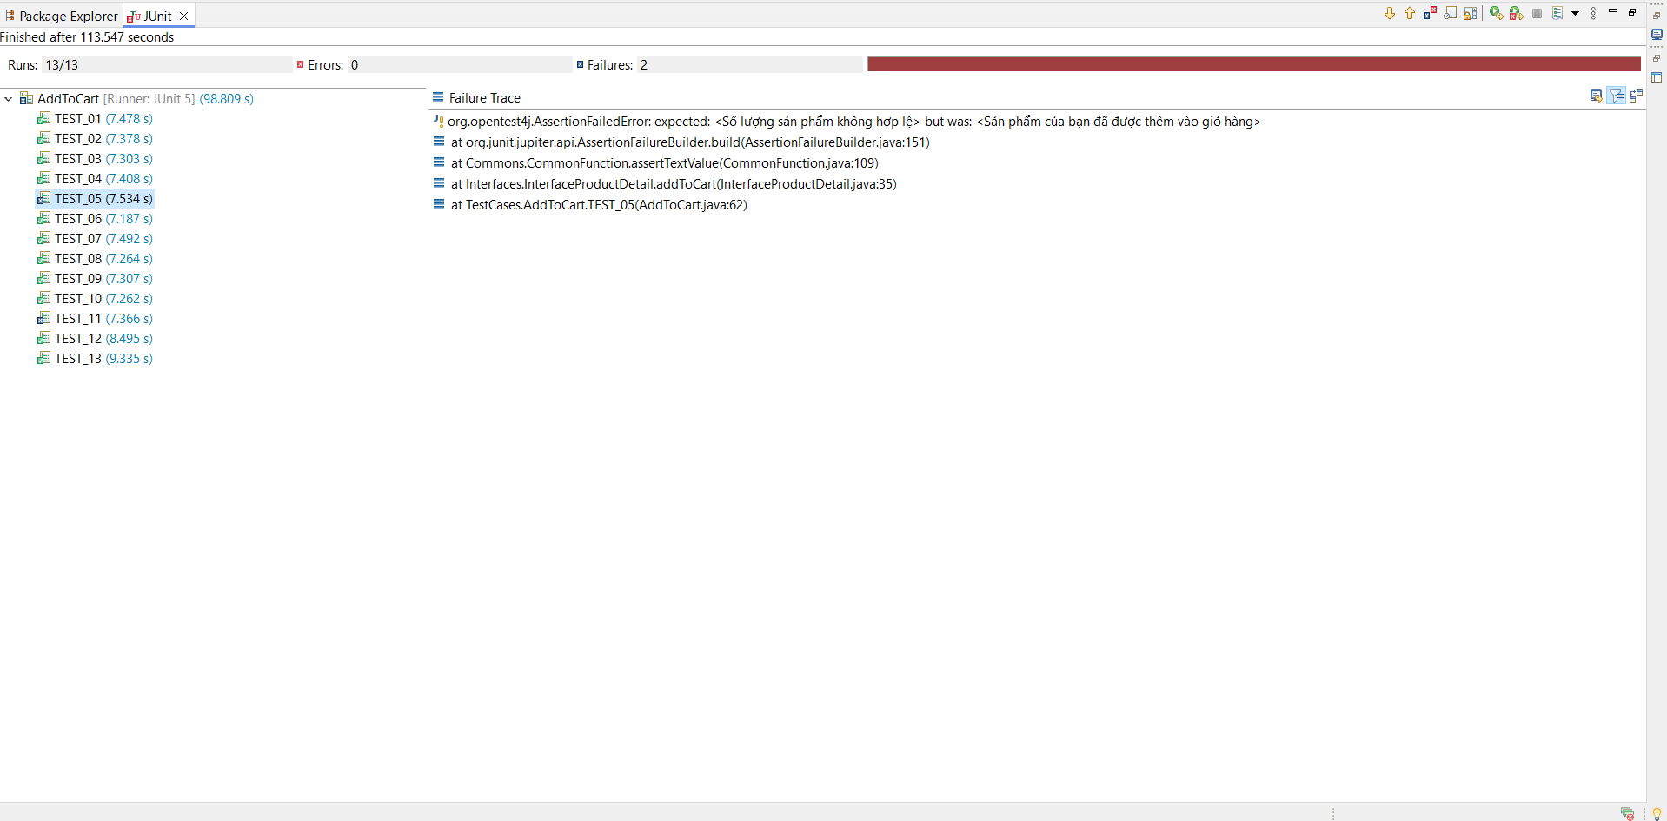
3. Ứng dụng thực nhiệm
3.3 Xây dựng test Script
Sau khi chạy kiểm thử tự động thì tự động sinh ra kết quả kiểm thử và lưu lại ảnh thực hiện kiểm thử trong folder “result”

Slide 18
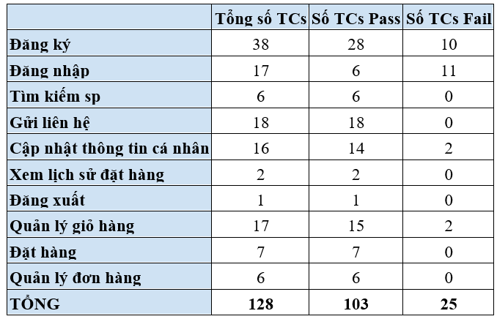
3. Ứng dụng thực nhiệm
3.4 Kết quả kiểm thử

Slide 19
4. Kết quả đạt được
4.1 Kết quả đạt được
Trình bày được các kiến thức cơ bản về kiểm thử phần mềm nói chung và kiểm thử phần mềm tự động cho các ứng dụng web nói riêng.
Giới thiệu được các đặc điểm, thành phần của công cụ kiểm thử tự động Selenium. Kết hợp công cụ Selenium WebDriver và framework JUnit trong kiểm thử tự động ứng dụng web.
Áp dụng các kiến thức đã tìm hiểu vào thực hiện kiểm thử tự động các chức năng chính của ứng dụng web bán thực phẩm chức năng Functional Food Store.

Slide 20
4. Kết quả đạt được
4.2 Hạn chế
Chưa thể giả lập nhiều người dùng ảo chạy đồng thời để kiểm thử khả năng xử lý xung đột khi có nhiều khách hàng cùng đặt hàng vào một thời điểm.
Mới kiểm thử với ứng dụng nhỏ, chưa kiểm thử với ứng dụng thực tế.
4.3 Hướng phát triển
Tìm hiểu, thiết kế và thực hiện kiểm thử tự động các chức năng khác của website.
Nghiên cứu sâu hơn về các vấn đề của kiểm thử phần mềm

Slide 21
CẢM ƠN THẦY VÀ CÁC BẠN ĐÃ LẮNG NGHE!
TRƯỜNG ĐẠI HỌC CÔNG NGHIỆP HÀ NỘI

